Slide 1

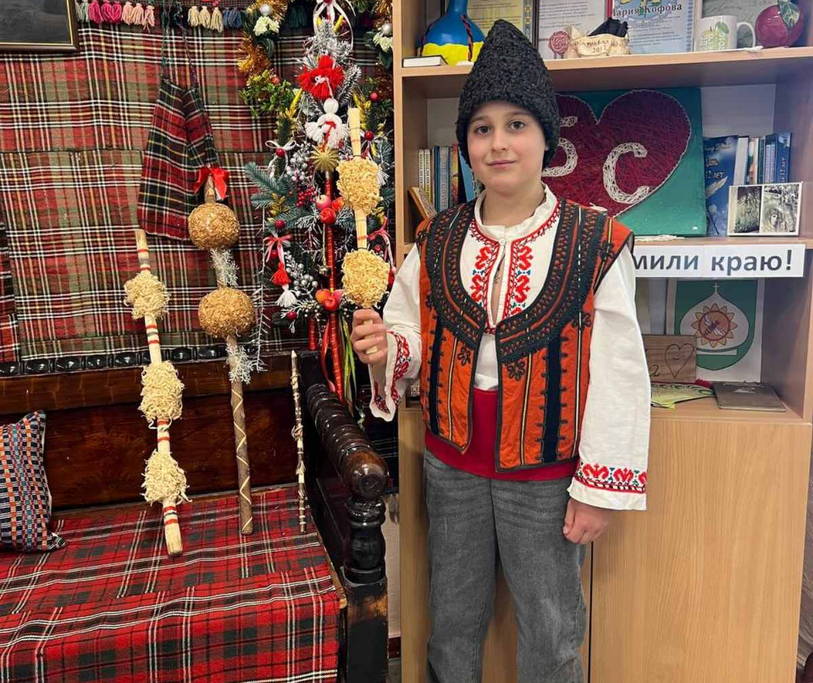
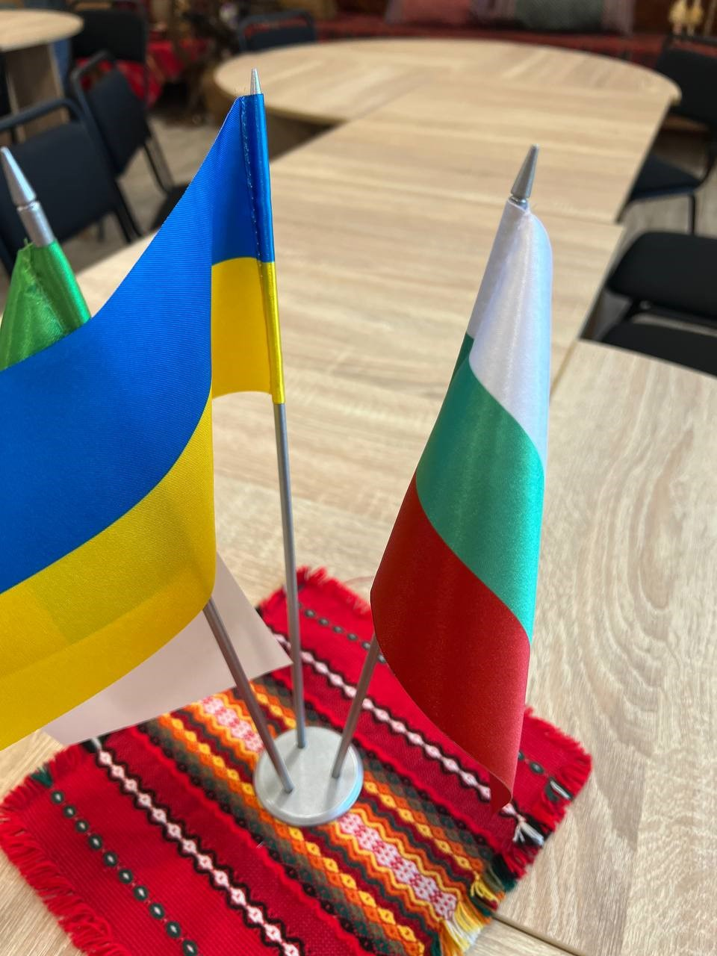
КОНКУРС «МАН- ЮНІОР ДОСЛІДНИК-2026» ЗА НОМІНАЦІЄЮ «ІСТОРІЯ»
Одеське територіальне відділення Малої академії наук України
Староцаричанська гімназія з дошкільним відділенням Старокозацької сільської ради
Білгород-Дністровського району Одеської області
Українсько-болгарські мотиви на території Білгород-Дністровського району : переплетення сусідніх культур
у сучасному побуті
        Виконав: КОЧМАН Віталій
        учень 7 класу
        Староцаричанської гімназії з дошкільним відділенням Старокозацької сільської ради Білгород-Дністровського району Одеської області

Slide 2

Об’єкт дослідження:
Культурні процеси взаємодії української та болгарської етнічних спільнот на території Білгород-Дністровського району.
Мета дослідження:
Виявити особливості взаємозв’язку болгарської та української культур у повсякденному житті населення Білгород-Дністровського району та проаналізувати їх вплив на формування сучасної регіональної ідентичності.
Предмет дослідження:
Прояви українсько-болгарських культурних мотивів у сучасному побуті мешканців регіону ( одяг, кухня,сімейні звички).
Завдання дослідження.
1.Охарактеризувати історичні передумови формування болгарської громади в регіоні.
2. Дослідити основні елементи болгарської та української культур, що збереглися у побуті.
3. Визначити спільні та відмінні риси традицій (обряди, кухня, одяг).
4. Проаналізувати вплив взаємодії культур на сучасний спосіб життя населення.
5. З’ясувати рівень збереження етнічної ідентичності серед молодого покоління.
6. Оцінити роль культурного обміну у формуванні регіональної самобутності.
Актуальність дослідження:
У сучасних умовах та культурного збереження етнічної самобутності набуває особливого значення. Білгород-Дністровський район є регіоном із багатонаціональним складом населення, де болгарська громада відіграє важливу роль. Дослідження українсько-болгарських культурних взаємовпливів дозволяє краще зрозуміти процеси міжкультурної інтеграції, сприяє збереженню традицій та формуванню толерантного суспільства.

Slide 3
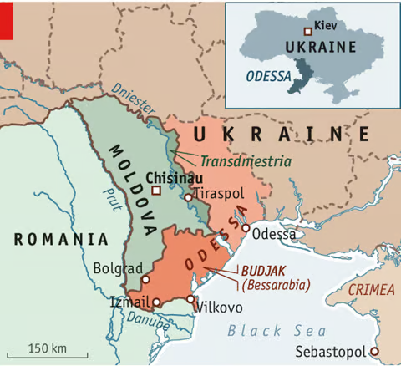
Білгород-Дністровський район є унікальним регіоном України, де протягом тривалого часу співіснують різні етнічні спільноти. Серед них особливе місце займає болгарська громада, яка зберегла свою культурну спадщину, водночас активно взаємодіючи з українським населенням. У результаті такого співжиття сформувалося своєрідне культурне середовище, в якому традиції, звичаї та побутові особливості обох народів тісно переплітаються.
Сучасний побут мешканців району відображає цей процес взаємовпливу: у повсякденному житті можна спостерігати елементи як української, так і болгарської культур — у кухні, святкових обрядах, мові спілкування та сімейних традиціях. Таке культурне різноманіття не лише збагачує регіон, але й сприяє формуванню толерантності та взаєморозуміння між людьми.
фото видання “The economist”
https://surl.li/wckyvi

Slide 4
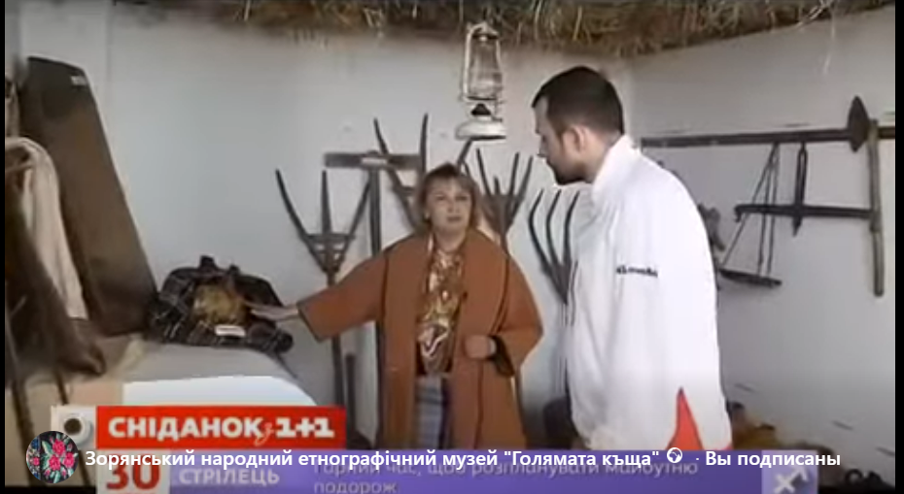

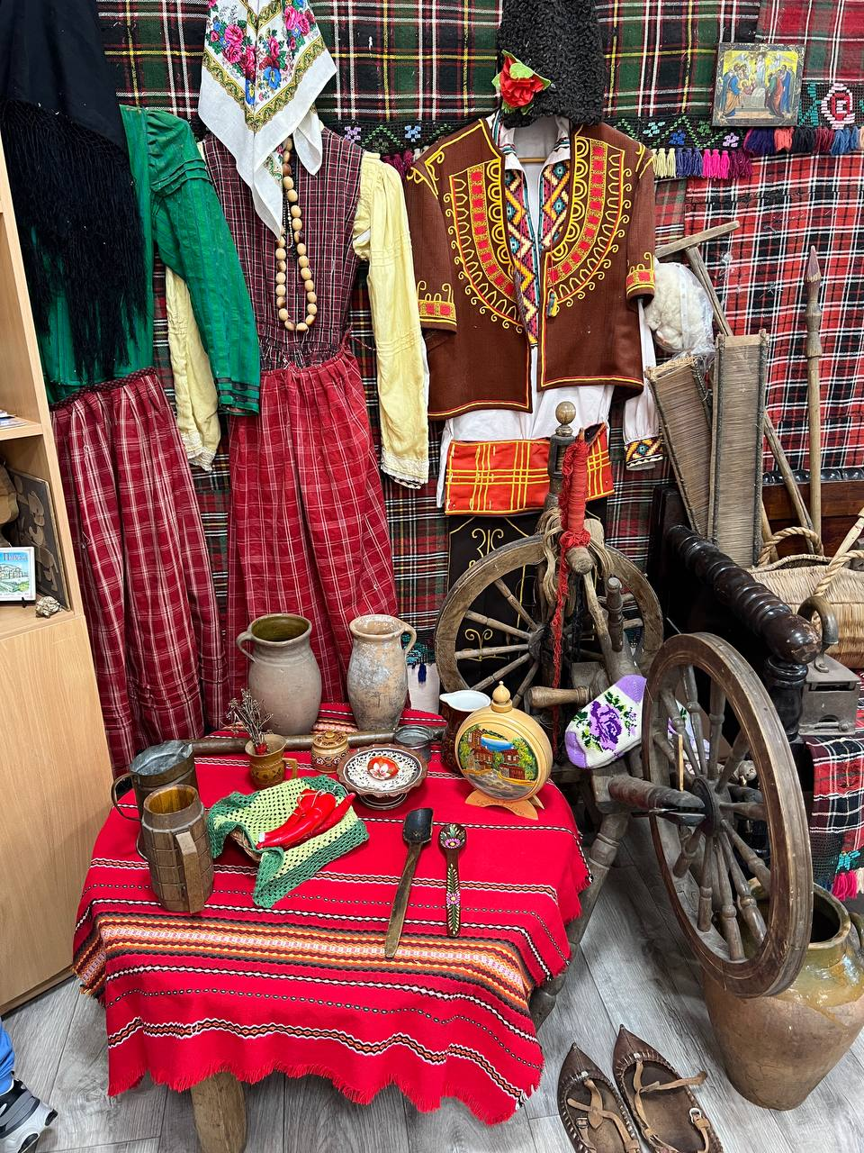
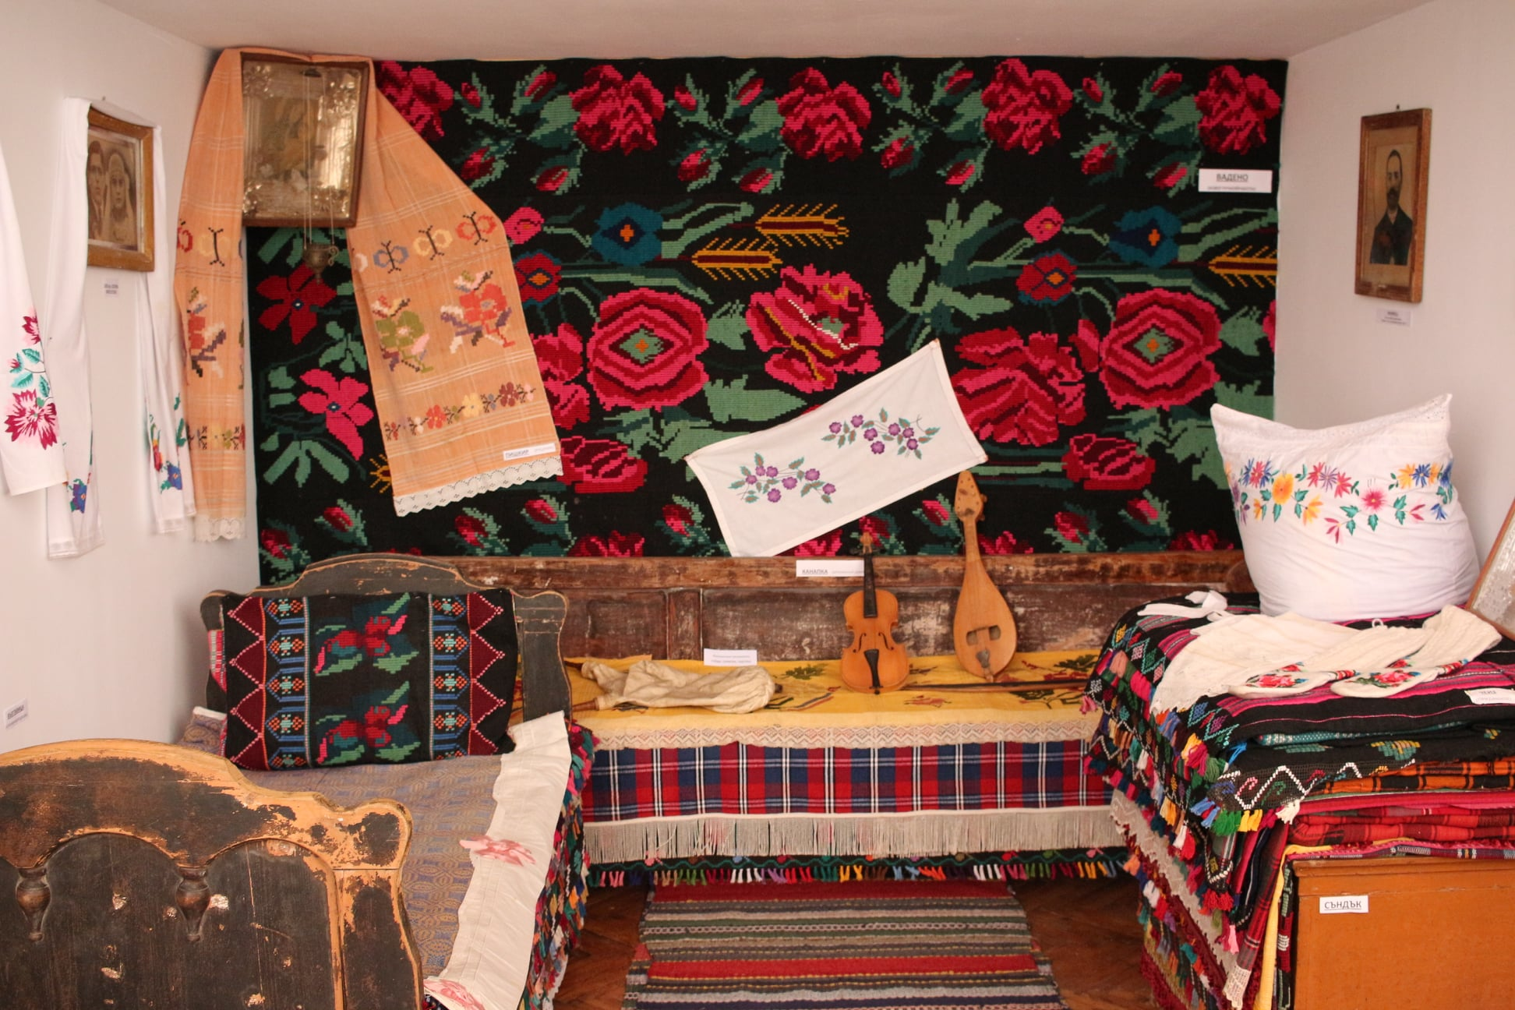
Болгарська спільнота в Білгород-Дністровському районі: збереження ідентичності
для більш детальної інформації- переглянь цікавезне відео!
Музей Будинку культури села Кулевча - тут можна побачити відновлену традиційну болгарську хату з глиняною піччю, ткацьким верстатом, дерев’яними меблями та предметами побуту, які колись прикрашали кожну оселю.
Зорянський народний етнографічний музей "Голямата къща" у селі Камчик Білгород-Дністровського райнну Одеської області

Slide 5
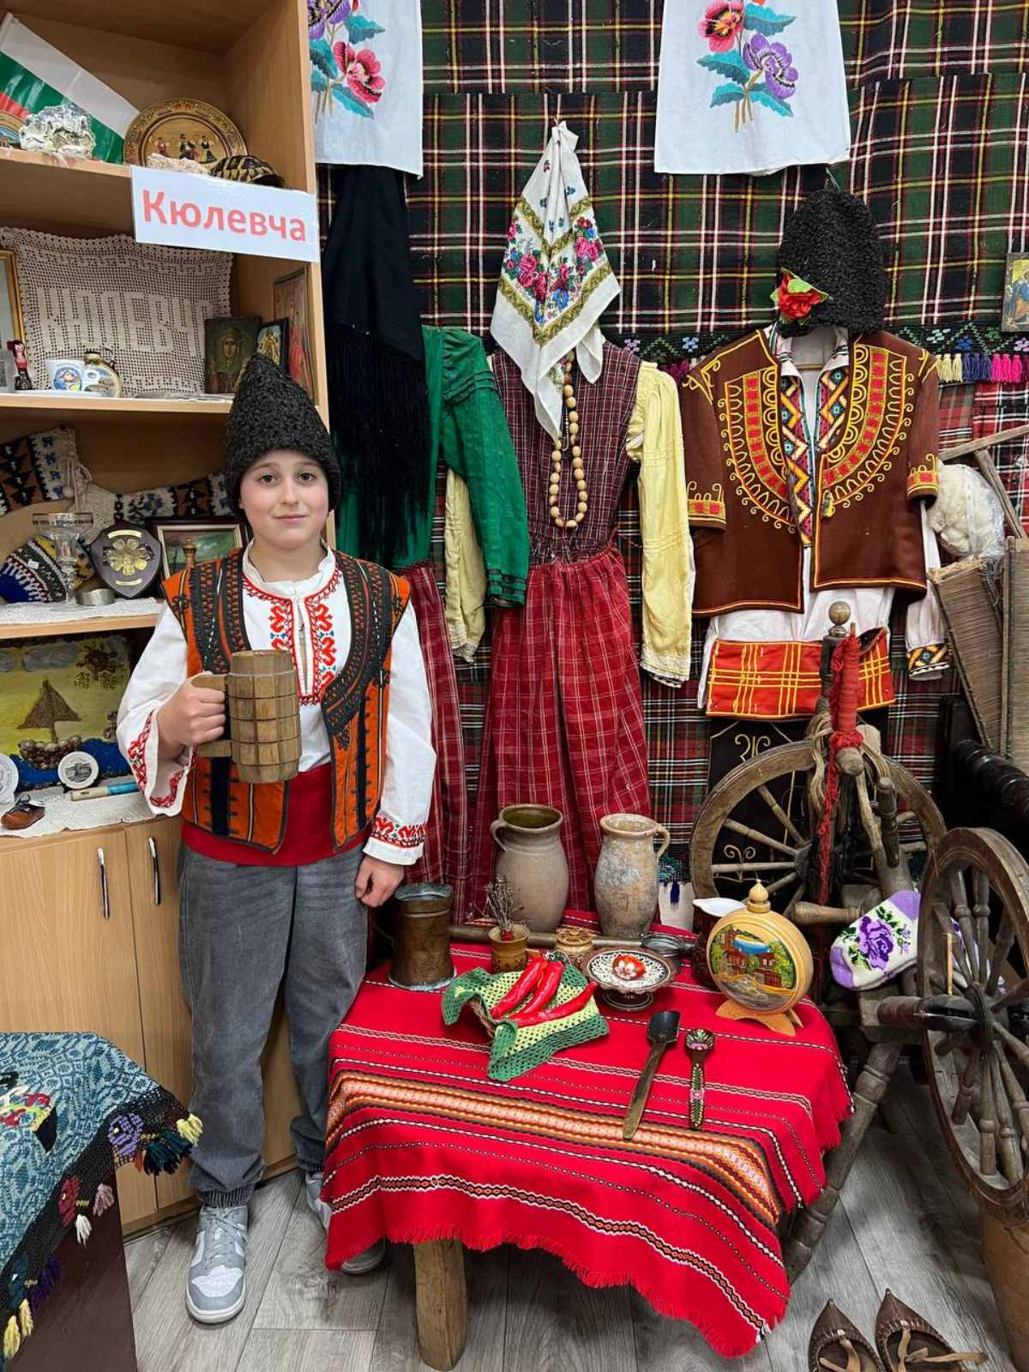
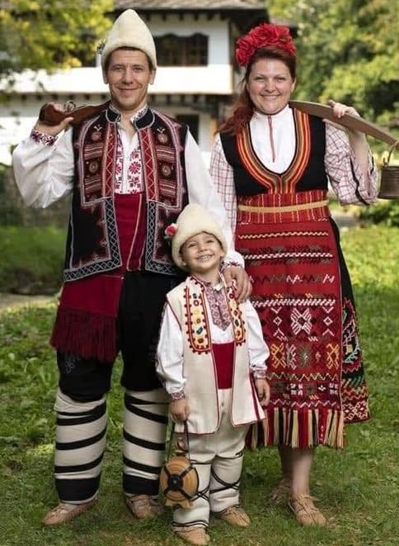
Болгарський одяг різноманітний, і в кожній етнографічній області Болгарії є свій особливий стиль. Болгари називають свій традиційний одяг «носія» (nosiya). Кожен національний костюм унікальний для тієї людини, яка її носить. Там були вишиті символи, звані "шевиці". Ці "шевиці" були особливими, тому що вони відображали індивідуальність, статус, цілі та бажання того, хто їх носив. Вишивки на одязі були не просто візерунками, а давніми мотивами, що передавались із покоління до покоління.
фото особистого архіву з експонатами музею с.Кулевча, Білгород-Дністровського району
фото болгарського національного одягу https://surl.li/gaovtw

Slide 6
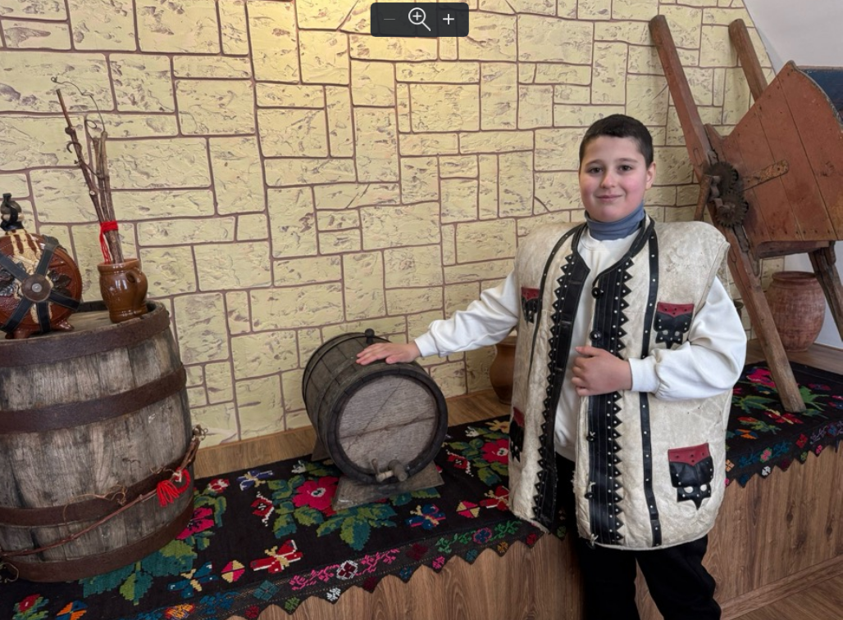
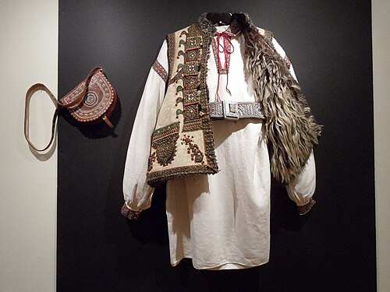
Фото українського кептара
https://surl.li/qxuioh
фото Кочмана Віталія
з особистого архіву
До вашої уваги болгарський кептар (або кептур) — традиційна безрукавка з овечої шкури, яку носять у холодну погоду частину міжсезоння. Хутро вівці при обробці залишають зі споду як утеплення, а очищену шкіру прикрашають орнаментами-оберегами: інкрустацією та аплікацією з металу, бісеру, шкіри, ниток, а також вишивкою.
У порівнянні - український кептар мав теж саме призначення, але декор був багатший вишивкою, а також шкіряні аплікації, кольорові шнури, металеві прикраси.
Був дуже поширений серед населення Карпат і Прикарпаття. Розбіжності бачимо у кроєві, кольоровому оформленні та композиції вишивки.

Slide 7
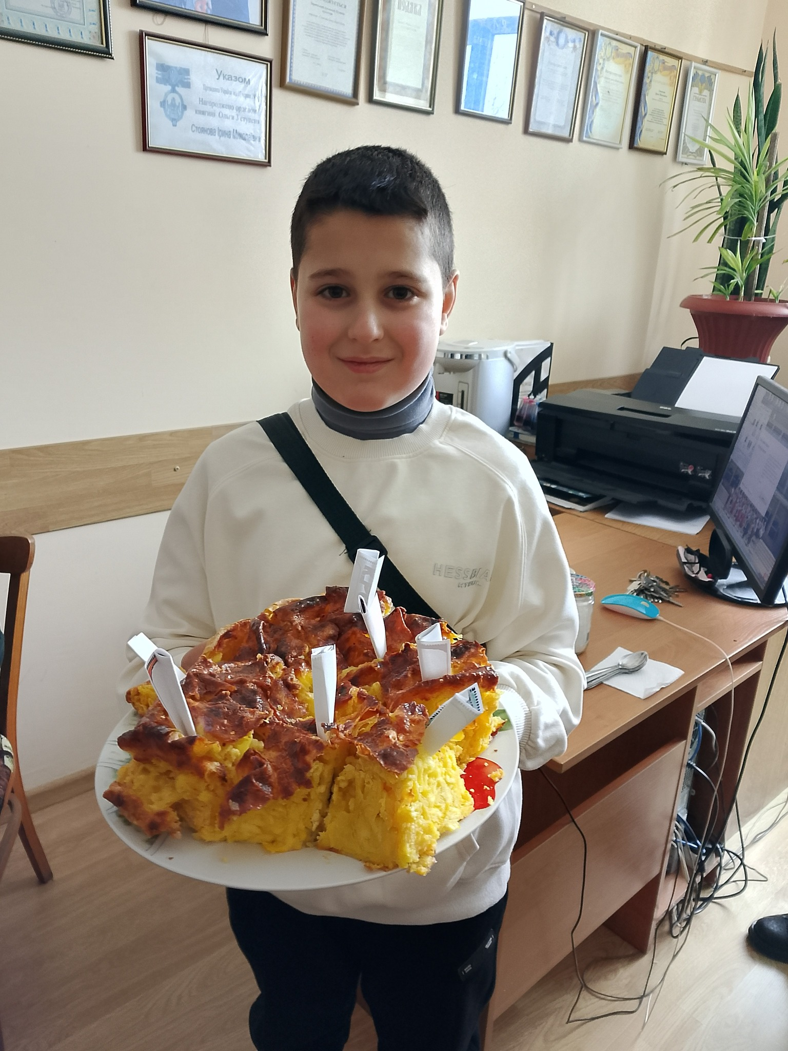

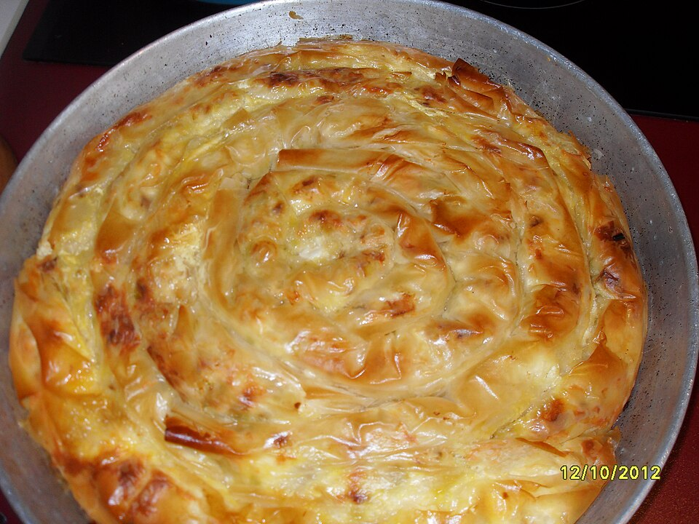
Традиційні болгарські страви в нашій сім’ї
Баніца (banitsa) - традиційне болгарське виріб з тіста з начинкою із солоного сиру. Це один із символів болгарської кухні, який подається як на повсякденний стіл, так і на свята. Баниця вважається стравою, що поєднує простоту домашньої випічки та святкове значення.
Щоб приготувати - тісто вручну змащуємо маслом, укладаємо шарами і заповнюємо сумішшю із сиру і яєць. Згорнутий у рулет або укладений шарами виріб запікаємо до золотистої скоринки. А ще можливі варіанти з гарбузом, шпинатом, капустою або м'ясом!
рецепт баніци з півдня Одещини
фото Кочмана Віталія
з особистого архіву
фото баніци
https://en.wikipedia.org/wiki/Banitsa

Slide 8
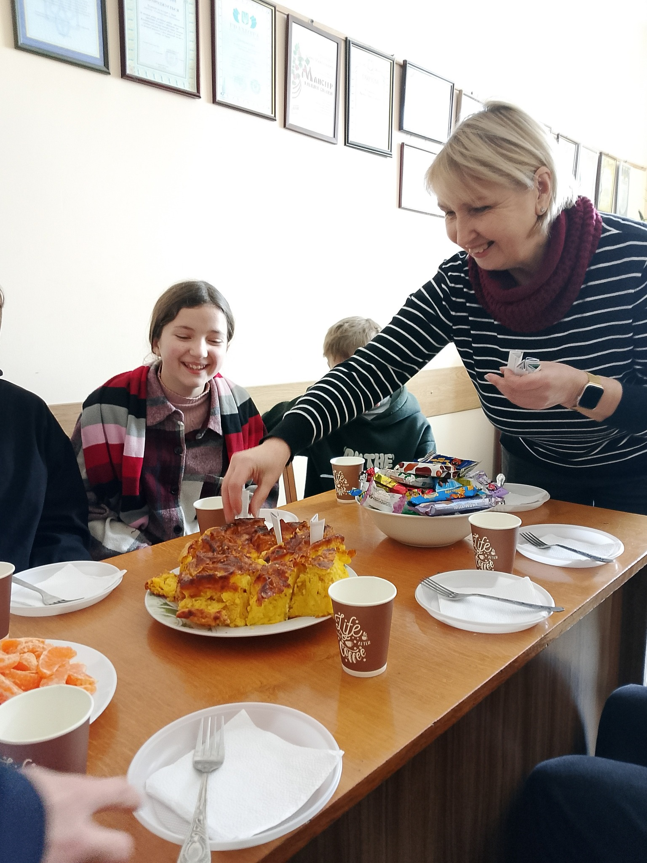
Частування баніцею для друзів!
Баниця вважається символом болгарської кухні та традицій. Традиційно болгари готують і подають баніцу на два свята – Різдво та Новий рік( Старий Новий рік).
У ці дні люди додають до баниці касметі («талісмани»). Зазвичай це невеликі шматочки гілочки кизилу, які символізують здоров'я та довголіття. Гілочки ховають всередину баниці, а потім баніцу випікають. Коли вона готова, її розрізають на стільки шматочків, скільки членів родини, переконавшись, що кожен шматочок містить шматочок кизилу. Додатково вирізають ще два шматочки – один для дому, а інший для Діви Марії, яка є захисницею родини. З кожною гілкою пов'язане побажання, а різна кількість бруньок на гілці допомагає розпізнати відповідне бажання. Побажання включають щастя, здоров'я, кохання, шлюб, дитину, багатство, успіх, подорожі тощо. Потім баніцу кладуть на столі, і кожен бере шматочок, який знаходиться перед ним.
Талісмани всередині передбачають, чого очікувати від нового року.
фото Кочмана Віталія
з особистого архіву

Slide 9
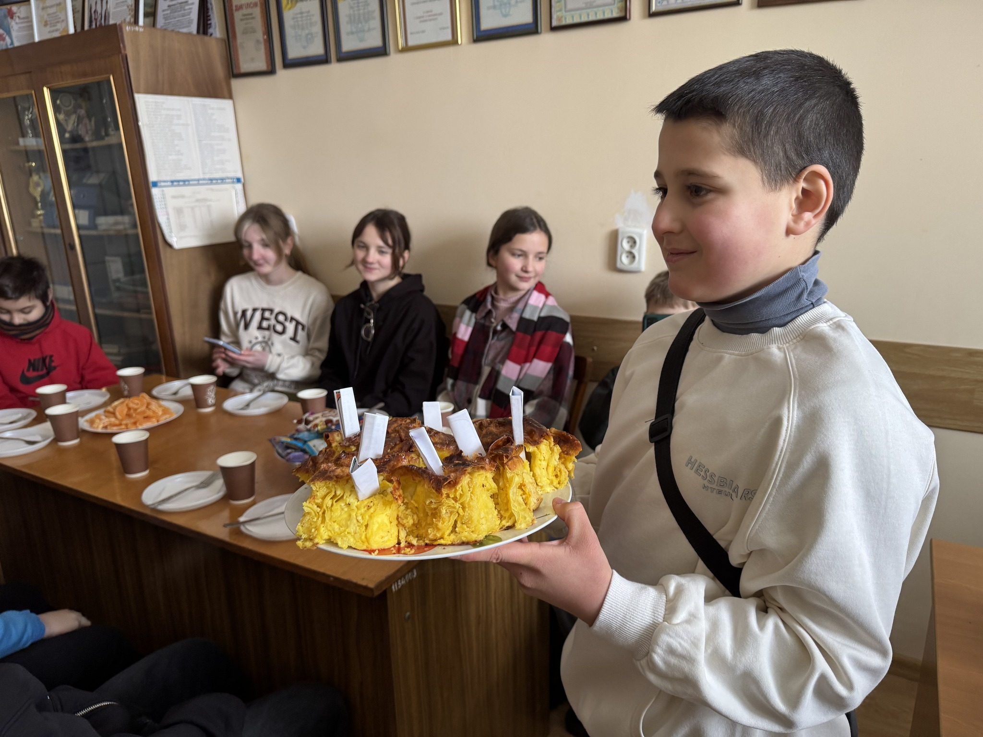
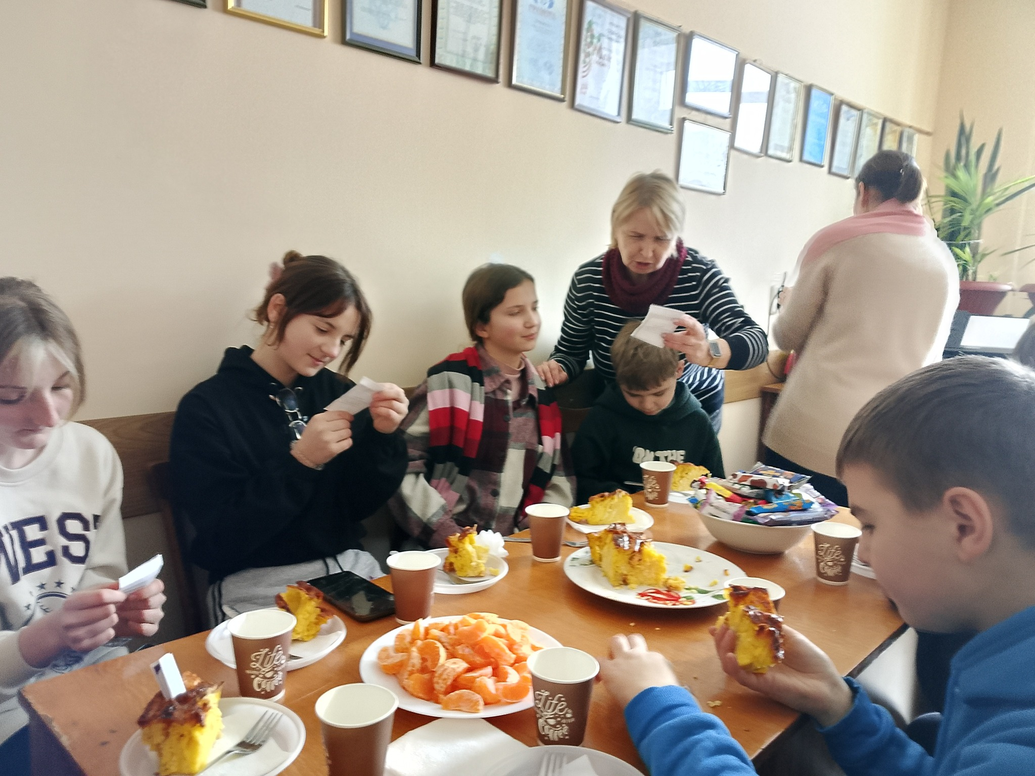
Побажання (късмети)
„Здраве и дълъг живот“
„Късмет и успех през цялата година“
„Любов и разбирателство в семейството“
„Пари и благополучие“
„Пътувания и нови приключения“
„Успех във всичко, което започнеш“

Slide 10
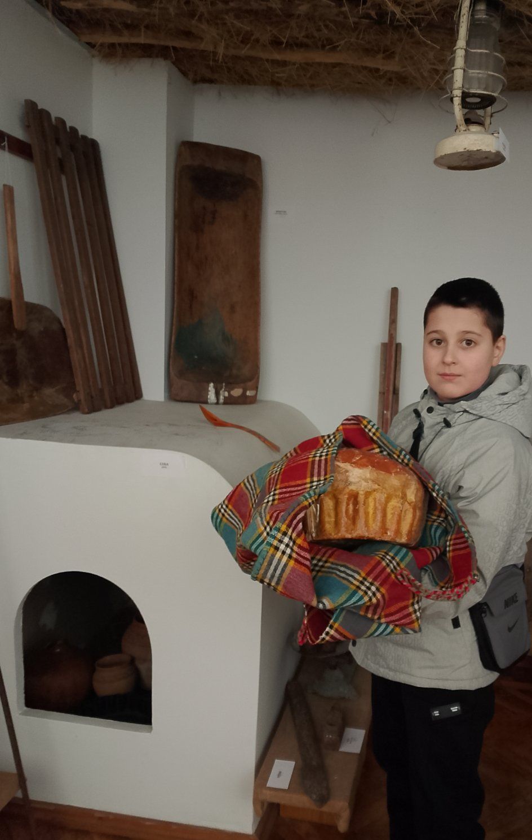

Болгарський хліб
Болгарський хліб має кілька особливостей, які відрізняють його від звичного —
і справа не лише в рецепті, а і у культурі споживання!
В українській культурі хліб часто виготовляють житньо-пшеничного борошна. Завдяки цьому він більш насичений, і щільну текстуру. Такий хліб, як Паляниця, є повсякденним.Особливе місце посідає Коровай — багато прикрашений, він є центральним елементом весільних обрядів і символізує єдність та добробут родини.
Болгарський хліб, зазвичай готують із пшеничного борошна, що робить його світлішим і більш повітряним. Сам процес випікання спрямований на досягнення легкої текстури та хрусткої скоринки та іншої форми. Популярні види, такі як Погача та Піта, часто подаються під час свят або сімейних подій. Болгарський хліб більше асоціюється із домашнім затишком і щоденним комфортом, хоча також має обрядове значення.
Обрядовість хліба в обох культурах дуже сильна. В Україні він є невід’ємною частиною традицій — ним зустрічають гостей, благословляють молодят і освячують на великі свята, зокрема на Великдень. У Болгарії хліб також відіграє важливу роль у святкових обрядах: його готують на Різдво, а інколи додають символічні «сюрпризи», що мають принести удачу!
фото
з особистого архіву

Slide 11
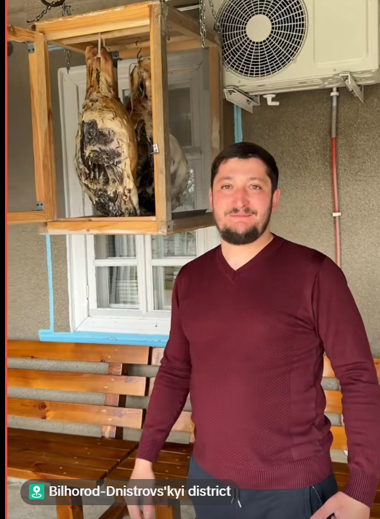
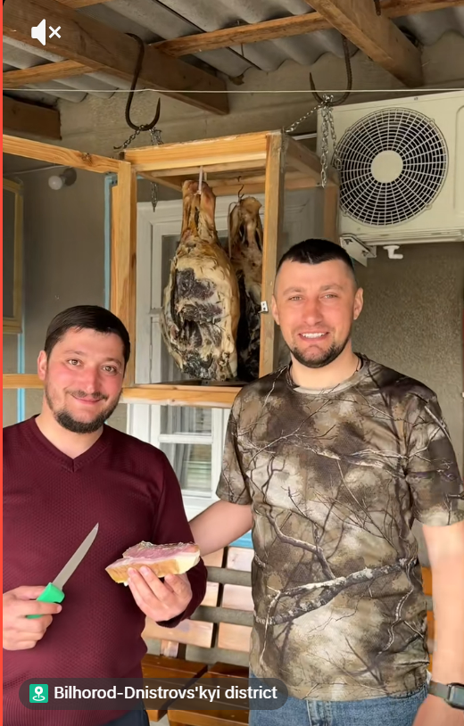
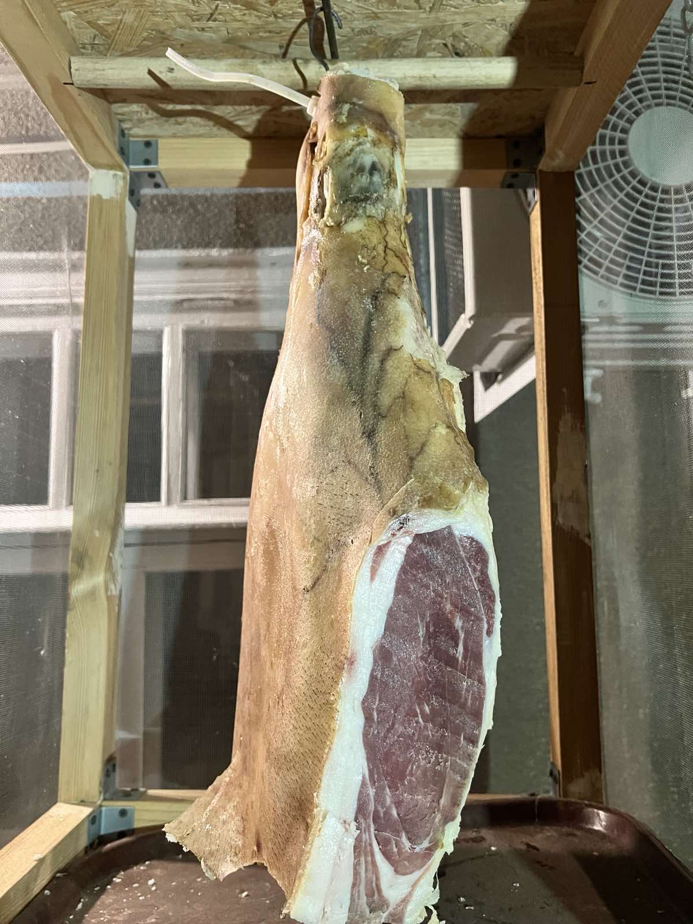
“Сушян бут”
(Єленський бут)
Єленський бут - це традиційний болгарський сиров'ялений окіст, що походить з міста Олена в горах Стара-Планіна. Продукт цінується за насичений смак, аромат та щільну текстуру, що вважається символом болгарського ремісничого м'ясного виробництва.
Його подають тонко нарізаним як закуску, із сиром, вином або свіжим хлібом, а також використовують у салатах та традиційних болгарських стравах.
Продукт вважається символом гастронома регіону Олена і часто фігурує на фестивалях традиційної кухні. Єленський бут служить прикладом того, як місцевий клімат та народні знання формують унікальні смакові традиції Болгарії.
фото Кочмана Віталія
з особистого архіву
Але найкраще у світі цю страву готує мій батько! Він знає усі тонкощі приготування, які йому передав наш дідусь. До нас і блогери приїжджають скуштувати цей делікатес!

Slide 12
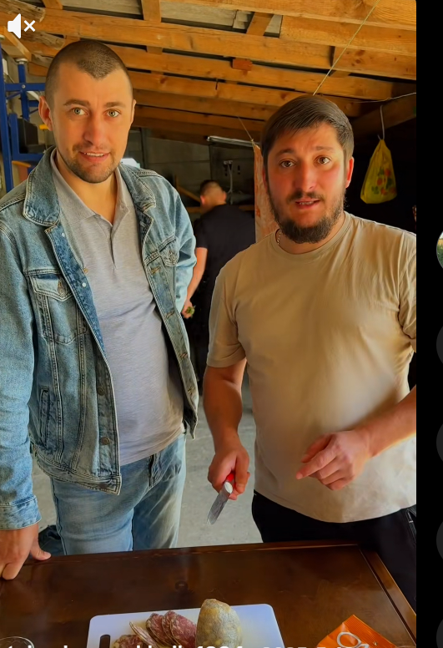
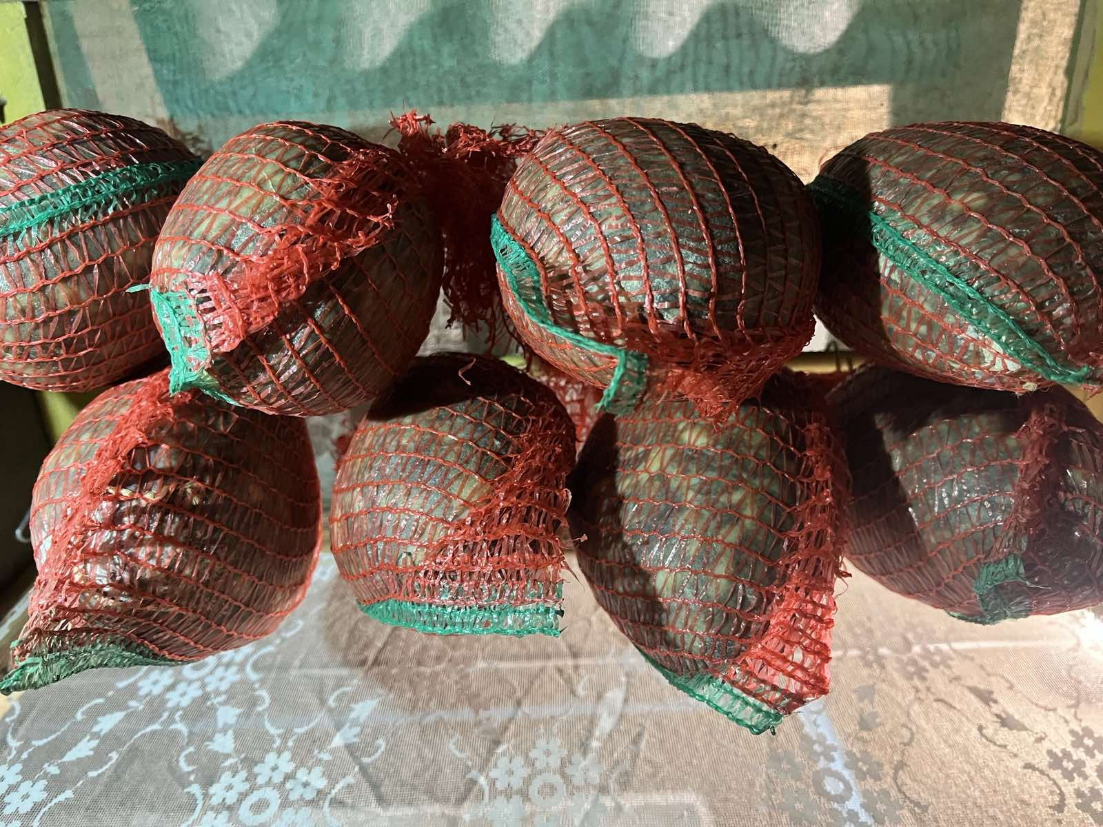
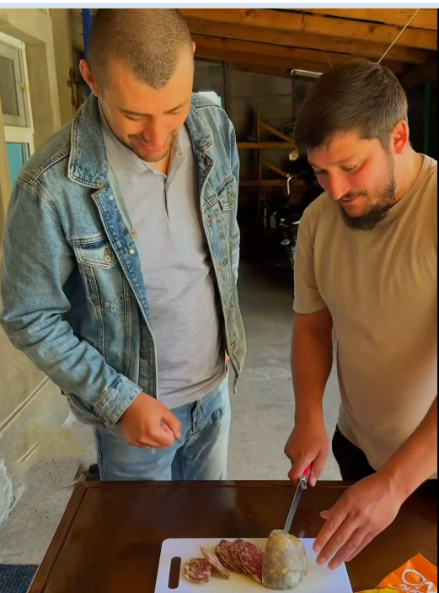

Гайда (дяду)
Назва “гайда дяду” з’явилась пізніше як жартівливий народний вислів.
У болгарських селах було звично: звертатися до старших як “дядо” (дід) підбадьорювати: “хайде!” — “ну ж бо!”
Коли страва виходила особливо ситною і смачною, могли сказати щось на кшталт:“Хайде, дядо, яж!” (“Давай, дідусю, їж!”)
З часом ця фраза закріпилась як неформальна назва страви.
“Гайда дяду” готується просто й по-домашньому. Спочатку обсмажують шматочки свинини разом із цибулею до рум’яності, інколи додають солодкий перець і трохи спецій. Потім усе у форму для запікання. Окремо збивають яйця й змішують їх із натертим сиром, після чого цією сумішшю заливають м’ясну основу. Страву ставлять у духовку й запікають до появи золотистої скоринки. Виходить проста, але дуже ситна запіканка в дусі болгарської сільської кухні.
фото Кочмана Віталія
з особистого архіву
ось мій тато ділиться рецептом!

Slide 13
Інтеграція болгарської культури в сучасне українське суспільство: освіта, ЗМІ, громадські організації
В результаті спостереження та узагальнючого аналізу взаємозв’язку культур у сучасному побуті було визначено основні чинники впливу , а саме:
Культурні заходи:
Спільні культурні заходи, фестивалі та святкування, де українські та болгарські колективи виступають разом, є яскравим свідченням успішної інтеграції та взаємоповаги.
Громадські організації:
Численні болгарські громадські організації активно працюють над збереженням та популяризацією культури, організовуючи фестивалі, концерти та освітні заходи. Вони є містком між двома культурами, сприяючи взаєморозумінню та інтеграції.
ЗМІ
Місцеві ЗМІ, включаючи радіо та газети, публікують матеріали болгарською мовою, висвітлюючи життя болгарської спільноти та її культурні події. Це сприяє збереженню мови та інформуванню населення.
Освіта:
В Одеській області діють школи з викладанням болгарської мови, що дозволяє молодому поколінню зберігати свою ідентичність. Заохочується вивчення як української, так і болгарської мов.

Slide 14
Висновок:
У ході дослідження було встановлено, що на території Білгород-Дністровського району сформувалося унікальне культурне середовище, яке є результатом тривалого взаємного впливу української та болгарської культур. Цей процес проявляється у різних сферах повсякденного життя: традиціях, кухні, одязі, та сімейних звичках.
З’ясовано, що, попри активну інтеграцію, болгарська громада зберігає власну ідентичність, водночас переймаючи окремі елементи української культури. У свою чергу, українське населення також зазнає впливу болгарських традицій, що сприяє взаємному культурному збагаченню.
Таким чином, переплетення двох культур не призводить до втрати самобутності, а навпаки — створює нову, гармонійну форму співіснування. Це є важливим прикладом міжкультурної взаємодії, яка сприяє розвитку толерантності, поваги до різноманіття та збереженню культурної спадщини.

Slide 15
Список використаної літератури:
1. Інформація про болгарський національний одяг від 13.03.2017 року, автор ПРЕС-ЦЕНТР , розділ “Культура”: https://archive.spilka-radaspilnot.org/bolgarskij-nacionalnij-kostyum/, https://surl.li/ykonua
2. Фото виставкової вітрини: «Автентичний одяг – північна (северняшка носия) и Південна Болгарія (Родопска носия) етнографічного музею «Голямата къща» Зорянського Будинку культури села Камчик, Білгород-Дністровського району, Одеської області.
3. Фото зменшеної копії будинку болгарських переселенців с внутрішнім устроєм етнографічного музею «Голямата къща» Зорянського Будинку культури села Камчик, Білгород-Дністровського району, Одеської області.
4. Фото виставкової вітрини: “Історія села Кюлевча” села Кулевча, Білгород-Дністровського району, Одеської області.
5. Відеосюжет знімальної групи програми "Сніданок" телеканалу 1+1 від 30 червня 2022 р. .https://www.facebook.com/watch/?v=488749352652002&ref=sharing
6.Електронне видання “The economist” від 30 грудня 2014 року, розділ Європа |Українська Бессарабія https://surl.li/wckyvi
7. Ілюстрація українського кептара https://surl.li/qxuioh
8. Ілюстрація баніци https://en.wikipedia.org/wiki/Banitsa
9. Відеосюжет приготування баніци : https://www.youtube.com/watch?v=svGWLR94szU
10. Інформація про кептар : https://uk.wikipedia.org/wiki/%D0%9A%D0%B5%D0%BF%D1%82%D0%B0%D1%80 -
11. Фото та відео із сімейного архіву Кочмана Віталія.

